Slide 1
Raspodijeljeni sustav za upravljanje domenskim nazivima temeljen na mreži ravnopravnih čvorova
Krešimir Pripužić, Valter Vasić
Sveučilište u Zagrebu, Fakultet elektrotehnike i računarstva
Unska 3, Zagreb
kresimir.pripuzic@fer.hr
valter.vasic@fer.hr

Slide 2
Sažetak
Uvod
Sustav domenskih naziva (DNS)
Mreže P2P čvorova
Sustav domenskih naziva zasnovan na P2P mreži
Zaključak

Slide 3
Uvod
Brojni sigurnosni rizici u Internetu
Zaštićeno računalo nije potpuno sigurno
Ovisno o drugim sustavima
npr. DNS
U Internetu za komunikaciju se koriste IP adrese, ne nazivi računala
Korištenje naziva
Olakšana migracija
Zalihosni mehanizmi

Slide 4
DNS
Domain Name System – sustav domenskih naziva
Hijerarhijski sustav
Iz naziva čvora dohvaća se njegova IP adresa
wally.tel.fer.hr → 161.53.19.80
Dva načina rada
Iterativni
Rekurzivni
Komunikacija kroz UDP vrata 53

Slide 5
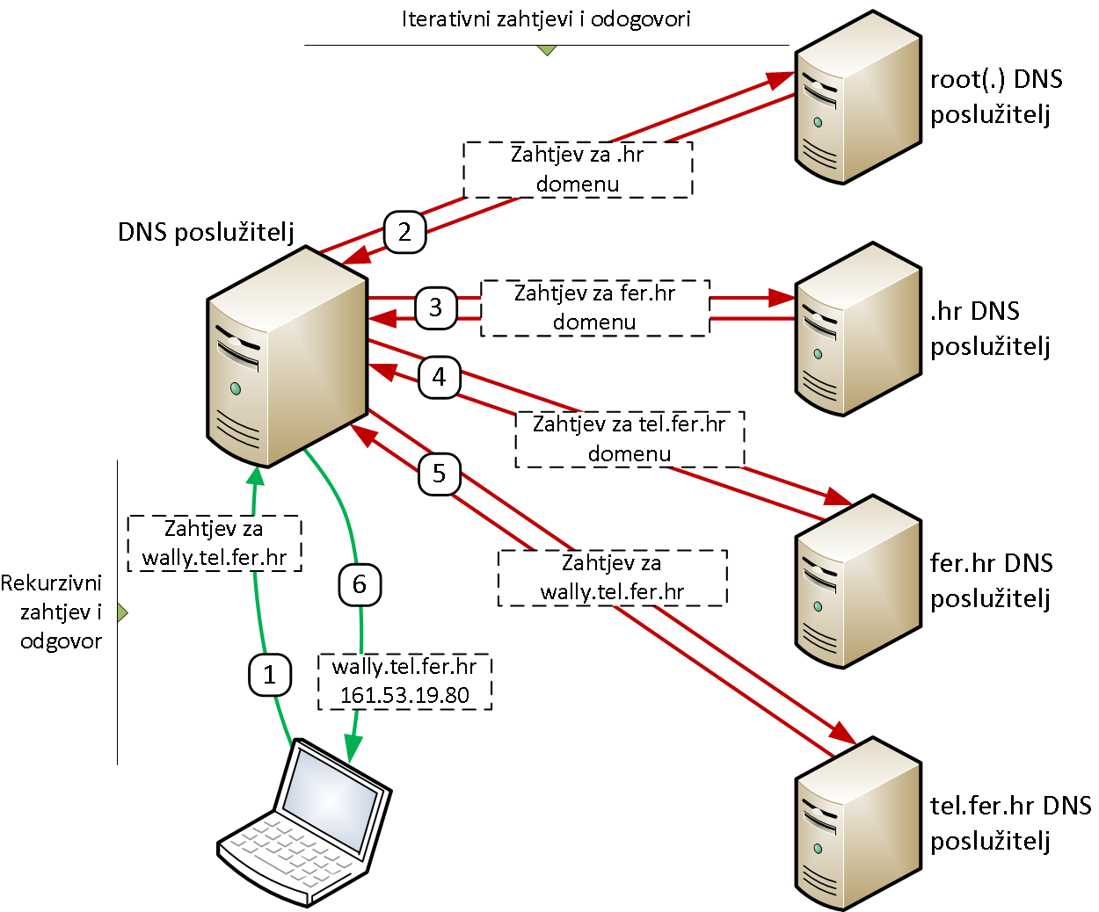
Primjer dohvaćanja adrese putem sustava DNS
Notes:
Sljedeći koraci detaljno opisuju iterativno dohvaćanje adrese putem standardnog sustava DNS:
Od korijenskog DNS poslužitelja traži se adresa hr DNS poslužitelja,
Od hr DNS poslužitelja zahtijeva se adresa fer.hr DNS poslužitelja,
Od fer.hr DNS poslužitelja traži se adresa tel.fer.hr DNS poslužitelja,
Konačno od tel.fer.hr DNS poslužitelja zahtijeva se adresa računala pod imenom wally.

Slide 6
Nedostaci sustava DNS
Napadi:
DNS server buffer overflow
DNS cache poisoning
Denial of Service (DoS)
Centraliziranost
Smanjenje dostupnosti i robusnosti
Javno dostupni podaci o poslužiteljima

Slide 7
Mreže P2P
Njihov promet dominira današnjim Internetom
Glavne karakteristike:
Samoorganizacija – bez centraliziranog koordinatora
Robusnost – u slučaju ispada čvora, ostali preuzimaju njegovu funkciju
Pouzdanost – nema jedinstvene točke ispada
Podjela mreža P2P
Nestrukturirane mreže P2P
Pretraživanje preplavljivanjem, nema garancije pronalaska
Strukturirane mreže P2P
Pretraživanje usmjeravanjem, garantira se pronalazak

Slide 8
Raspodijeljena tablica s raspršenim adresiranjem (DHT)
Raspodijeljena pohrana parova ključ-vrijednost unutar mreže P2P
Tri najpopularnije takve mreže P2P
Chord [1] - ciklička struktura
konačan broj ključeva
CAN [2] – višedimenzionalna rešetka
prostor ključeva ograničene dimenzije
P-Grid [3] – stablasta struktura
Nema hijerarhije, struktura mreže je raspodijeljena među čvorovima
nema ograničenja na ključeve
izvrsno se prilagođava unaprijed nepoznatoj raspodjeli vrijednosti ključeva

Slide 9
Sustav DNS zasnovan na mreži P2P
Mreža P2P predstavlja raspodijeljenu tablicu s raspršenim adresiranjem koja pohranjuje DNS zapise
Prednosti
Decentraliziranost i nepostojanje hijerarhije
Robusnost
Veća razina sigurnosti
Zadržavanje kompatibilnosti
Specifikacija
Formata poruka
Sigurnosnih mjera

Slide 10
Primjer dohvaćanja zapisa putem DNS-a zasnovanog na mreži P2P

Slide 11
Primjer pohranjivanja zapisa putem DNS-a zasnovanog na mreži P2P

Slide 12
Specifikacija
Format poruke za pohranjivanje zapisa
Tablica sa nazivima domena i javnim ključevima
zapis_1; zapis_2; ... zapis_n;
digitalni_potpis
Naziv domene | Javni ključ
tel.fer.hr | mQCNAi+UeBsAAAEEAMP0kXU7...
marko.com | tB5NYXJ0eSBNY0ZseSA8bWFy...

Slide 13
Usporedba sa sustavom DNS
 | Organizacija sustava | Brzina odgovora | Vjerodostojnost sustava | Raspoloživost sustava | Promjenjivost sustava
Standardni sustav DNS | Hijerarhija centraliziranih poslužitelja | Spor odziv, višestruki upiti | Niska razina (bez DNSSEC) | Nema garancije (mogućnost izravnog ciljanog napada) | Ručno definirana organizacija, trenutne promjene
Sustav DNS temeljen na mreži P2P | Decentralizirani sustav | Brz odziv, jedan upit | Proizvoljna razina sigurnosti | Arhitektura mreže onemogućava izravan ciljani napad | Sporija automatizirana prilagodba

Slide 14
Zaključak
U radu se predlaže sustav DNS koji se temelji na mreži ravnopravnih čvorova P-Grid
Kompatibilan je s postojećim sustavom DNS
Rješava njegove glavne nedostatke
smanjenu robusnost i pouzdanost zbog centralizirane strukture
sigurnosne nedostatke koji su posljedica hijerarhijske organizacije
Automatiziran unos i održavanje domenskih zapisa kroz mrežu ravnopravnih čvorova
Pristup putem lokalnog DNS poslužitelja povezanog na mrežu P2P

Slide 15
Literatura
I. Stoica, R. Morris, D. Karger, F. Kaashoek, and H. Balakrishnan, “Chord: A Scalable Peer-To-Peer Lookup Service for Internet Applications”, In Proceedings of the 2001 ACM Sigcomm Conference, pp. 149–160, ACM Press, 2001.
S. Ratnasamy, P. Francis, M. Handley, R. M. Karp, and S. Shenker, “A Scalable Content-Addressable Network”, In SIGCOMM, pp. 161–172, ACM Press, 2001.
K. Aberer, P. Cudre-Mauroux, A. Datta, Z. Despotovic, M. Hauswirth, M. Punceva, and R. Schmidt, “P-Grid: A Self-organizing Structured P2P System”, ACM SIGMOD Record, 32(3), 2003.
P. Mockapetris, “DOMAIN NAMES - CONCEPTS AND FACILITIES”, IETF, RFC 1034, 1987.
Security Associates Institute, “Attacking the DNS Protocol”, 2003.
C. Racki, “DNS cache poisoning”, 2008.
Heon Y. Yeom, Jungsoo Ha, & Ilhwan Kim, “IP Multiplexing by Transparent Port-Address Translator”, Tenth USENIX System Administration Conference, 1996.

